Slide 1
Судебно-химическая экспертиза при острых химических отравлениях
Гл. внештатный специалист по аналитической и судебно-медицинской токсикологии
канд. фарм. наук Горбачева Татьяна Васильевна

Slide 2
Лабораторные исследования при диагностике отравлений (острых, хронических, смертельных ) относятся к области химико-токсикологического анализа.
Химико-токсикологический анализ (ХТА) – это совокупность научно обоснованных методов, применяемых на практике для выделения, обнаружения и количественного определения токсических веществ (экзогенных) и их метаболитов, главным образом, в органах и биологических жидкостях организма человека, а также в фармацевтических препаратах, пищевых продуктах, напитках, окружающей человека среде и предметах с интерпретацией полученных результатов.

Slide 3
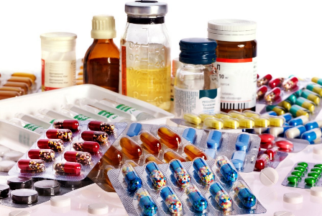
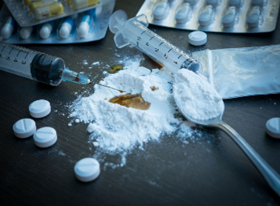
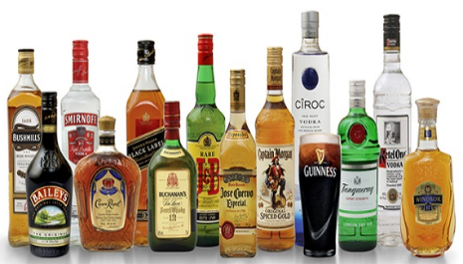
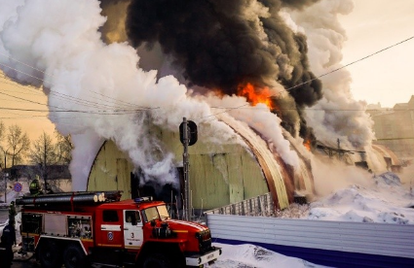
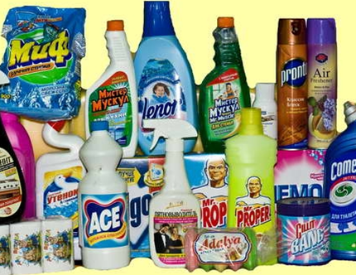
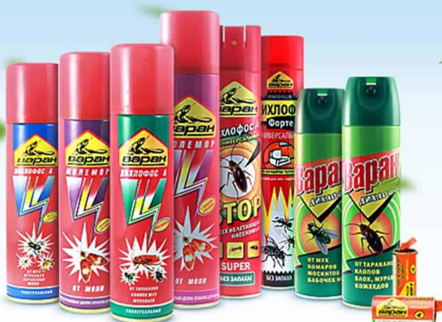

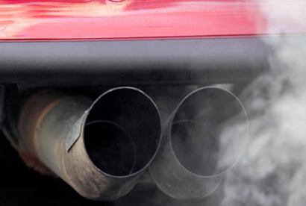
Особенности химико-токсикологических исследований
Биологические объекты исследования ХТИ (кровь, моча, слюна) – НЕВОСПОЛНИМЫ
2. Токсиканты могут как образовываться, так и разрушаться при хранении отобранных проб - лимит времени для проведения ХТИ
3. Неограниченный спектр токсикантов, обладающих разными физико-химическими свойствами:
Лекарственные препараты
Наркотики
Алкоголь
Продукты горения
Бытовая химия
Ядохимикаты
Ядовитые растения и животные
Бытовой и угарный газ

Slide 4
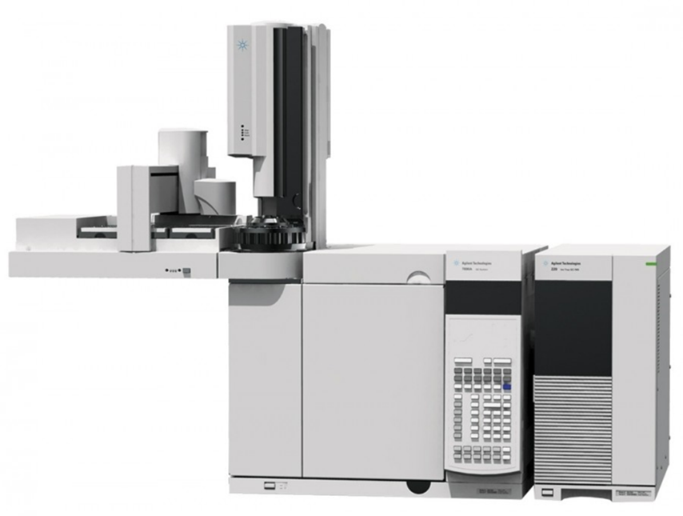
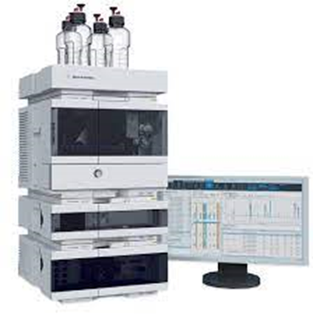
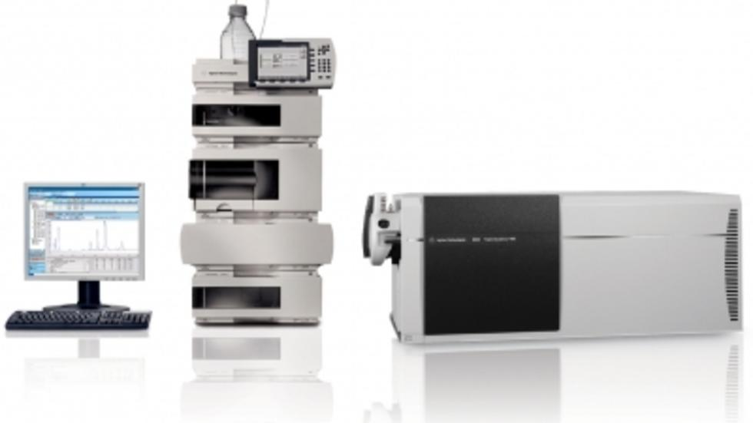
4. В настоящее время не существует универсального метода пробоподготовки и универсального аналитического метода (прибора), позволяющего идентифицировать все виды токсикантов при анализе одной пробы одним методом
Для проведения ХТИ с целью определения широкого спектра токсикантов лаборатория должна быть оснащена различным аналитическим оборудованием и оборудованием для пробоподготовки: масс-спектрометрами (одноквадрупольными и тандемными), газовыми и жидкостными хроматографами, спектрометрами для определения металлов.

Slide 5
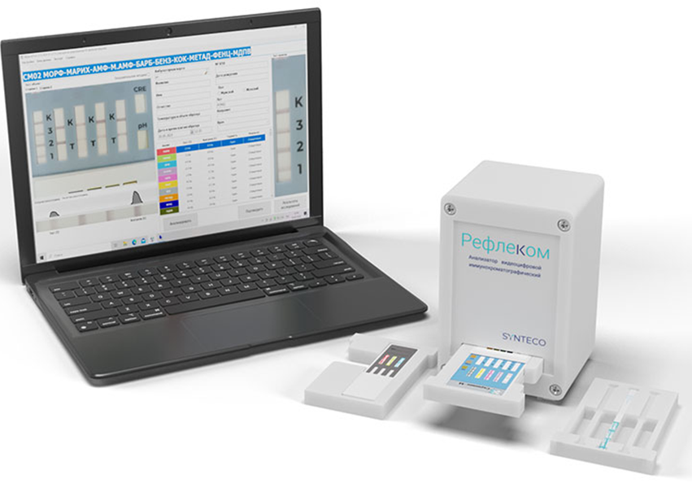
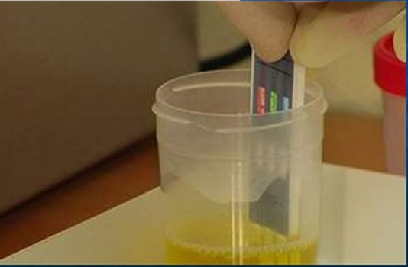
Аналитическое оборудование не является автоматическими анализаторами и требует:
высокой квалификации сотрудников для проведения подготовки объектов для анализа и оценки информации, полученной на приборах;
проведения технического обслуживания оборудования (в части относящихся к компетенции пользователей);
наличия соответствующих технических условий в лабораториях (подводка различных газовых линий, кондиционирования помещений и т.д.).
5. Единственным методом не требующим сложного аналитического оборудования является – иммунохроматографический анализ (ИХА).

Slide 6
Достоинства иммунохроматографического метода:
­- высокая чувствительность;
- специфичность (групповая),
-простота и экспрессность исполнения;
- отсутствие специальной подготовки проб.
Ограничения иммунохроматографического метода:
- перекрестная реактивность (кросс-реактивность) – способность антител вступать в реакции не только с антигегом/иммуногеном, индуцировавшим его образование, но и с другими соединениями. Таким образом, с одной стороны появляется возможность обнаружения структурно родственных соединений, с другой – кросс-реактивность является причиной получения ложноположительных результатов.
– ограниченный перечень токсикантов, для которых разработаны ИХА-тесты.
Положительный результат должен быть подтвержден аналитическими (физико-химическими) методами
Ограниченное применение для диагностики отравлений неизвестными токсикантами

Slide 7
Три профильные лаборатории в Санкт-Петербурге
Название | Основной профиль | Режим работы | Анализы для ЛПУ
ХТЛ СПб ГБУЗ «Городская наркологическая больница» | ХТИ при освидетельствованиях на состояние опьянения- Приказ МЗ РФ от 18.12.2025 г. № 933 ( наркотики и психотропные вещества) | С 8.00 до 20.00 Выходные – суббота, воскресенье | ДГКБ №5 им. Н. Ф. Филатова
ХТЛ ГБУ СПб НИИ СП им. И.И. Джанелидзе | ХТИ для пациентов с отравлениями | Круглосуточно
Судебно-химическое отделение СПб ГБУЗ «Бюро судебно-медицинской экспертизы» | Судебно-химическая экспертиза Приказ МЗ РФ - Приказ МЗ РФ от 25.09.2023 № 491 (все виды токсикантов и все виды объектов) | С 9.00 до 15.00 Выходные – суббота, воскресенье | СПб ГБУЗ «ГМБ № 2»; ВЦЭРМ МЧС России, ФГБУ СЗОНКЦ им. Л.Г. Соколова, СЗГМУ им. И.И. Мечникова

Slide 8
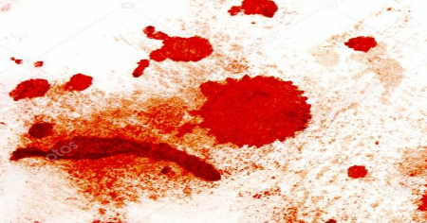
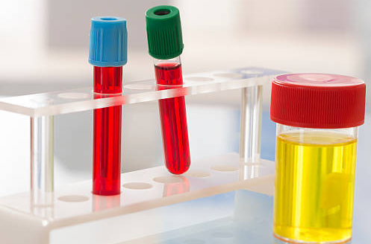
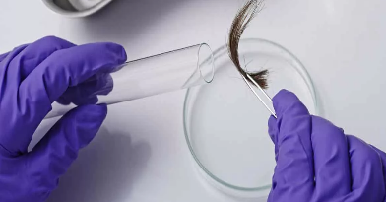

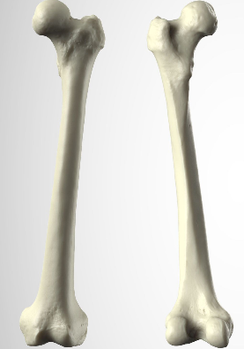
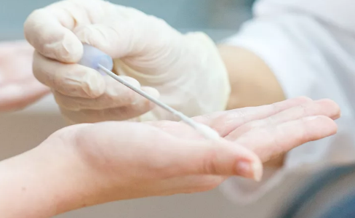
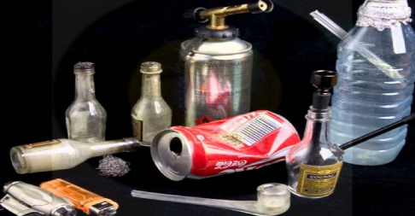
Особенность судебно-химических экспертиз
Сухие пятна крови
Биологические жидкости и ткани
Волосы
Ногти
Многообразие объектов исследования
Кости
Смывы с кожи и слизистых оболочек
Небиологические объекты

Slide 9
Основные требования к ХТИ для пациентов ЛПУ
- время выполнения анализов – от 2-х часов
- круглосуточный режим работы лаборатории
ХТЛ ГБУ СПб НИИ СП им. И.И. Джанелидзе

Slide 10
Возможности химико-токсикологических лабораторий по определению токсикантов и достоверность результатов анализов зависит:
Правильности забора объектов
Времени доставки объектов в лабораторию
Оснащенности лабораторий современным аналитическим оборудованием
Наличия обновляемых библиотек масс-спектров
Возможности повышения квалификации сотрудников лабораторий

Slide 11
Спасибо за внимание!
Горбачева Татьяна Васильевна
e-mail: tv-gorbacheva@yandex.ru
тел. 8-921-999-14-24

